Slide 1
石渡研, 小高研
(GFD研究室)紹介
後編
北海道大学 理学部 / 理学院
地球惑星科学科 / 宇宙理学専攻
惑星宇宙グループ
地球流体力学研究室
２０１6 / 01 / 21

Slide 2
はじめに
【！！重要！！】
石渡研 ・ 小高研は事実上
地球流体力学研究室(GFD研)という
惑星宇宙グループに所属する
単一の研究室です！
(GFD = Geophysical Fluid Dynamics)

Slide 3
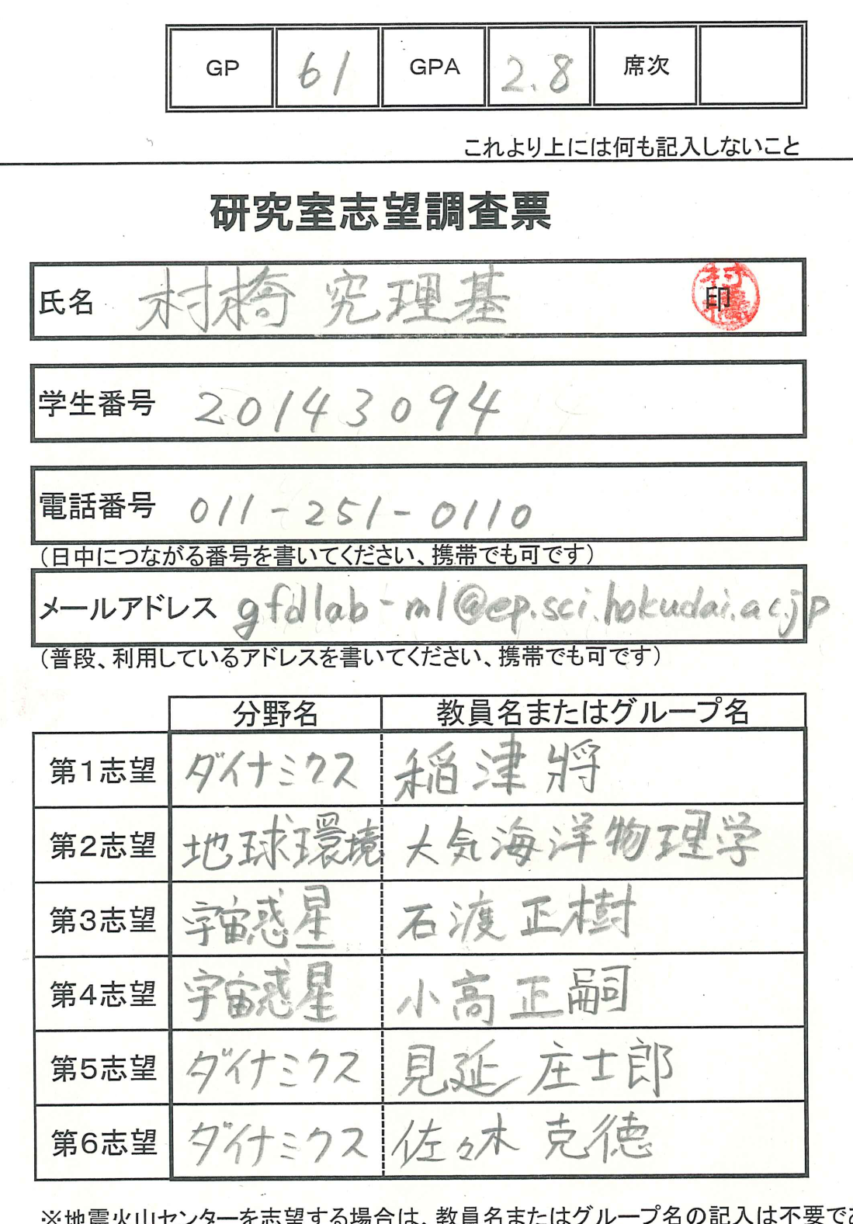
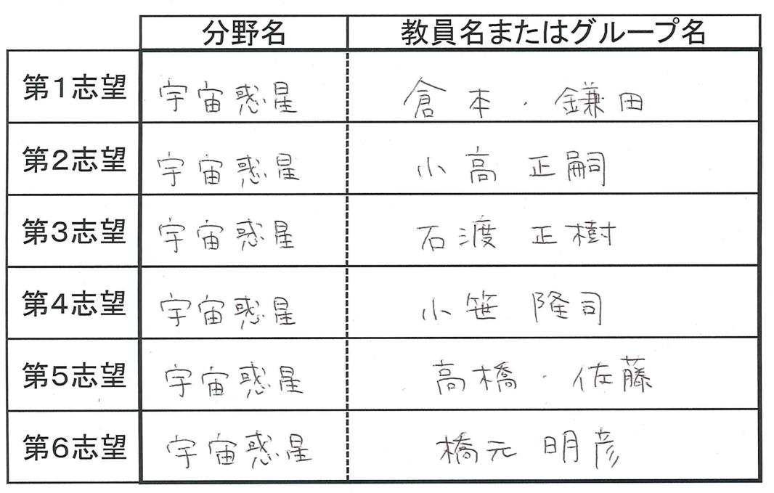
希望順序をどちらにしようと同じです
  もともと”GFD”と書かせていたのを精神的プレッシャーを与えていると考えて, 戦略的にこうなりました.

Slide 4
研究内容
惑星大気の流れの仕組みについて
  地球, 火星, 金星, 木星…
  未だ見ぬ惑星大気(系外惑星など)の流れのしくみを予想
  地球大気の流れのしくみを他の惑星と比較しながら理解

Slide 5
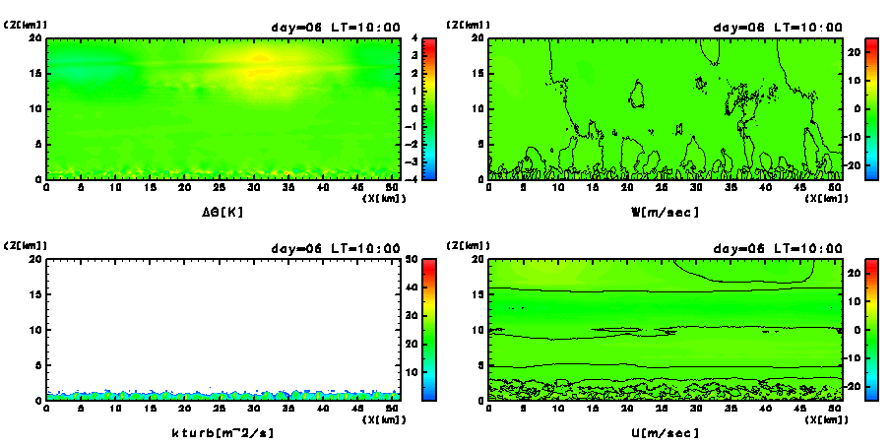
研究手法
研究手法は「数値シミュレーション」
  もりもりもりもりコンピュータを駆使

Slide 6
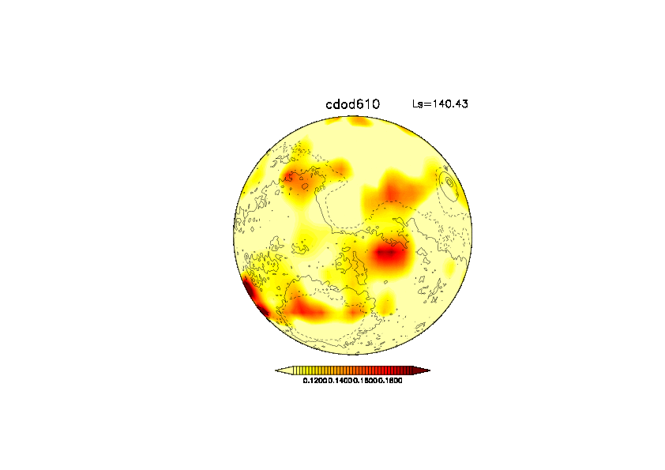
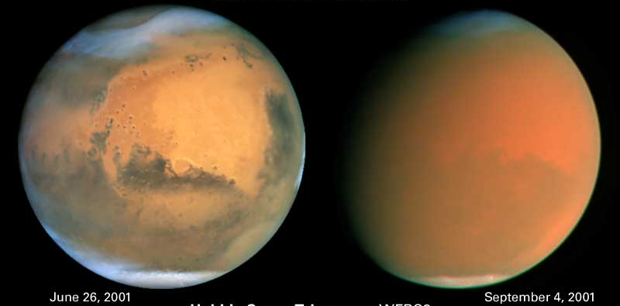
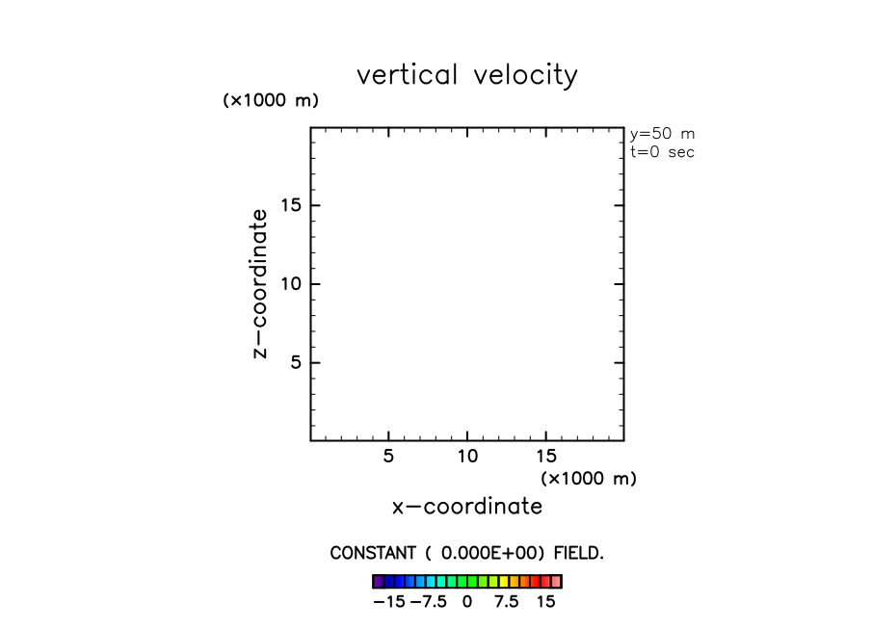
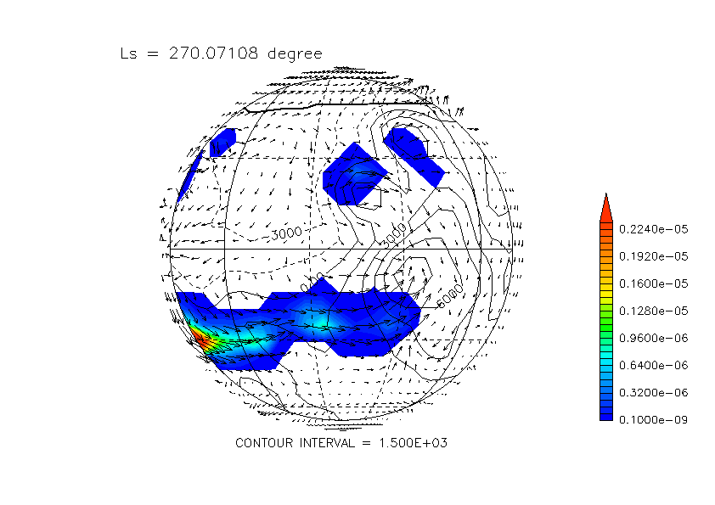
研究例
火星のダスト（砂）気候学：グローバルダストストーム
数値計算によるダスト過程の解明
ハッブル望遠鏡による観測
ダスト量時間変化（北半球秋から冬）
３ヶ月後
http://hubblesite.org/newscenter/newsdesk/archive/releases/2001/31/
対流計算
による局地対流、
ダスト巻き上げ
過程の解明
全球計算
によるダスト
巻上げ分布
村橋による計算
荻原による計算

Slide 7
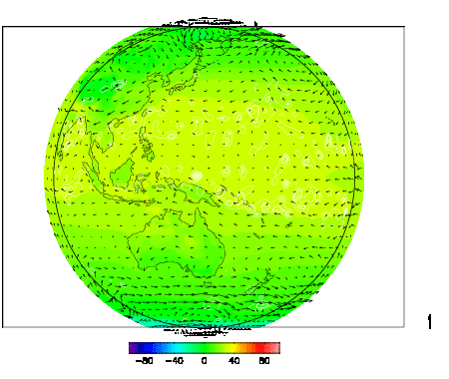
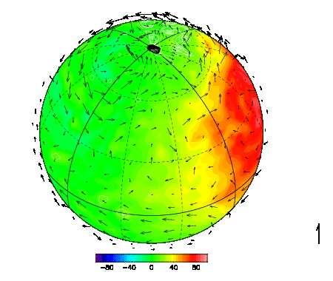
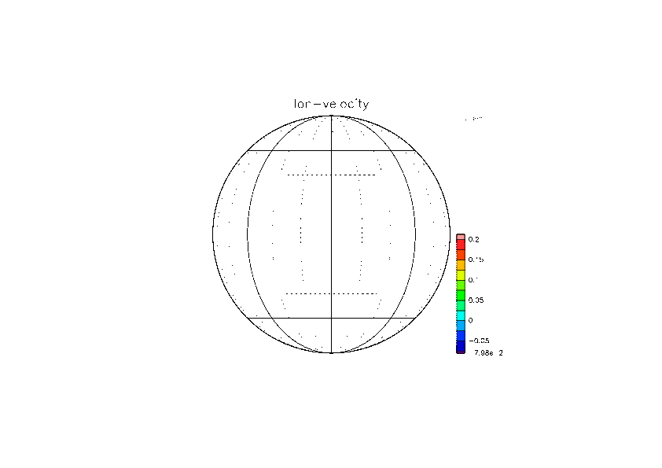
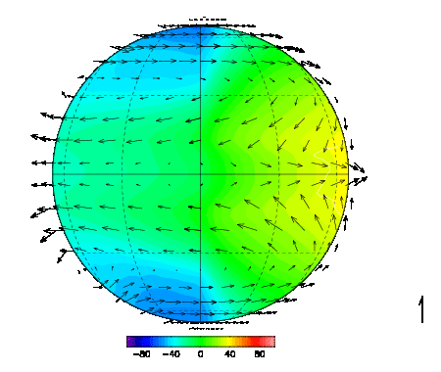
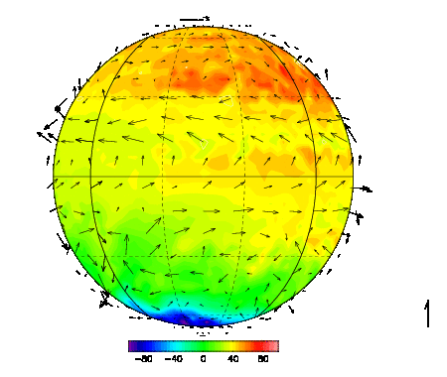
石渡研究紹介
気候多様性の数値探検
  宇宙の中のあらゆる気候を探る
  生命に適した気候が実現する条件を求める
地球
(北半球
夏の
２週間)
陸惑星
(北半球
夏の
２週間)
木星の縞構造
同期回転
惑星
(時間
固定)
暴走温室
状態
(３年分)
川原による計算

Slide 8
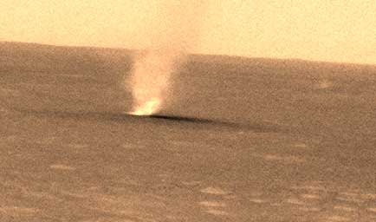
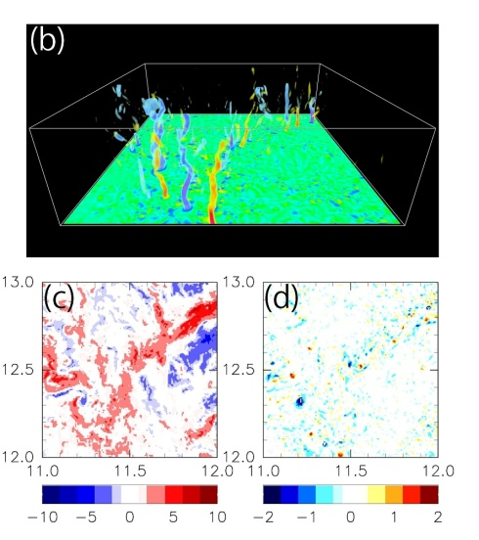
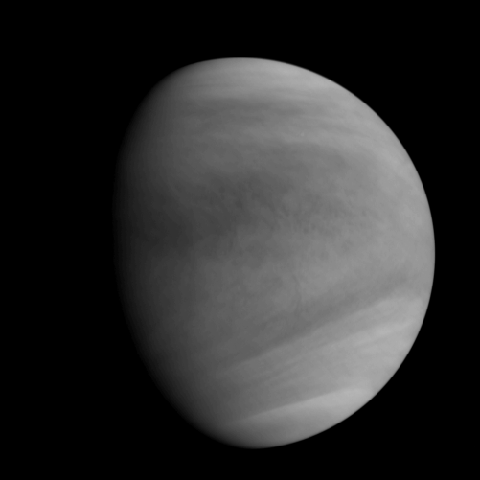
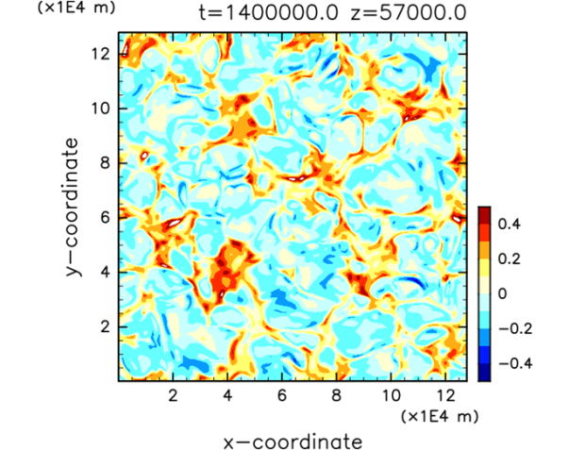
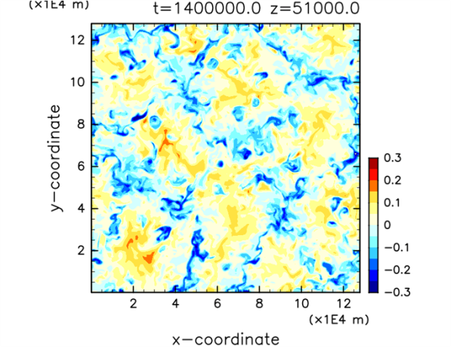
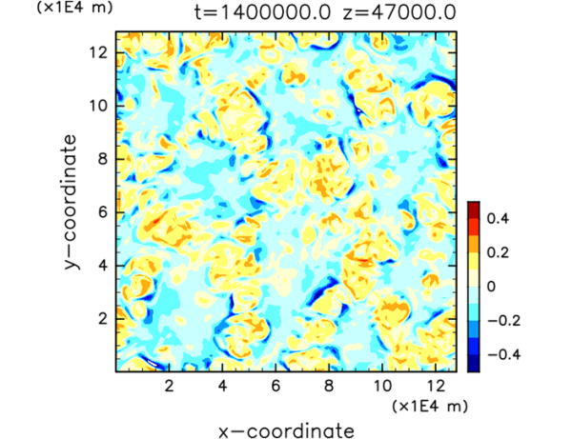
小高研究紹介
目指していること
  （地球を含む）さまざまな
  惑星大気の「対流」による
  流れの様子を「探る・明らかにする・理解する」こと
具体的にやっていること
  領域気象数値モデルの
  開発とシミュレーション
  例１）火星の対流
  例２）金星の対流
「Mars Rover (Sprit)」 が撮像した
火星のダストデビル
「SCALE-Mars」 によるシミュレーション
「あかつき」 が撮像した金星の雲
「deepconv」によるシミュレーション
Notes:
ダストデビルの画像は http://www.nasa.gov/vision/universe/solarsystem/2005_dust_devil.html より取得
金星画像は http://www.isas.jaxa.jp/j/topics/topics/2015/1209.shtml より取得

Slide 9
研究するために大事なのは？
使う武器を
よく知ること！
我々の武器 = コンピュータ
もちろん流体力学等々の知識も…

Slide 10
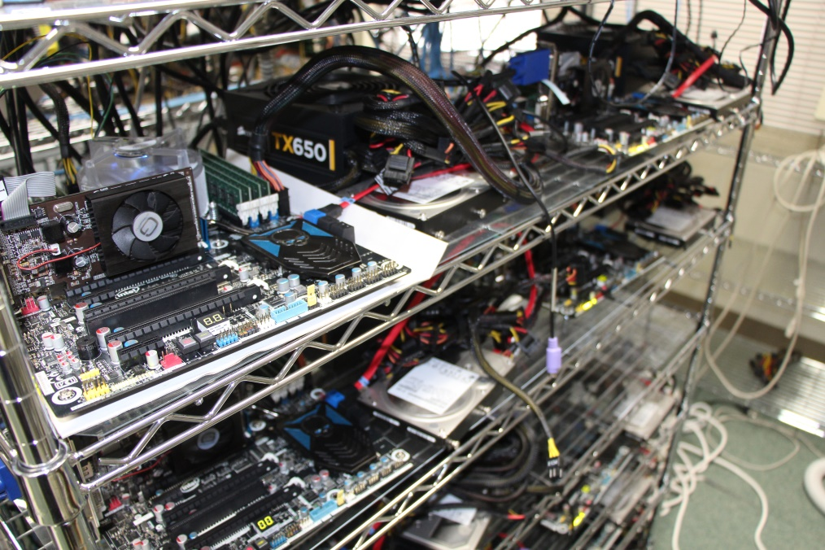
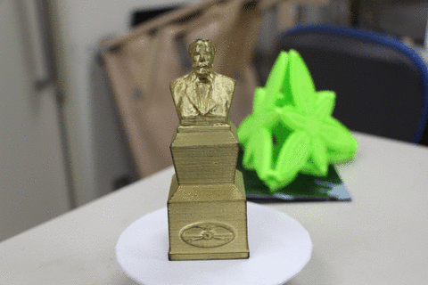
武器について学ぶために
計算機やネットワークの構築 / 運用 / 管理
  EPcore : 使う環境を自分たちで構築
計算機科学についての勉強会
  EPnetFaN : 惑星宇宙グループ内の他研究室と共同開催

Slide 11
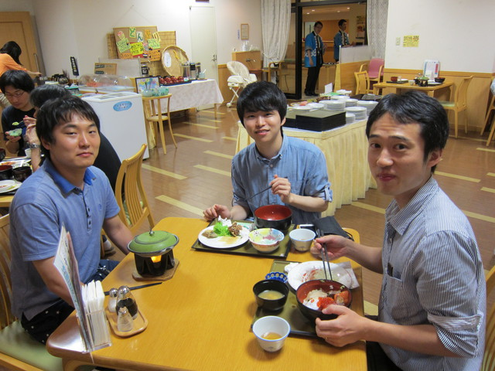
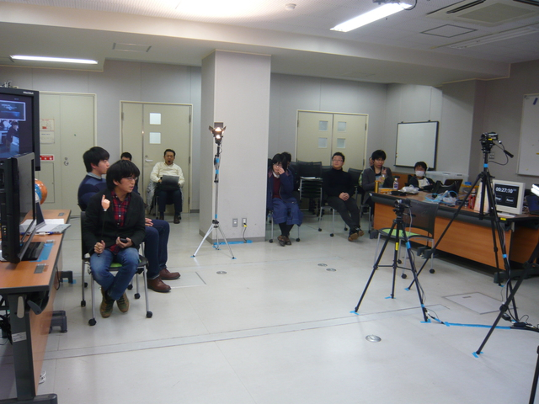
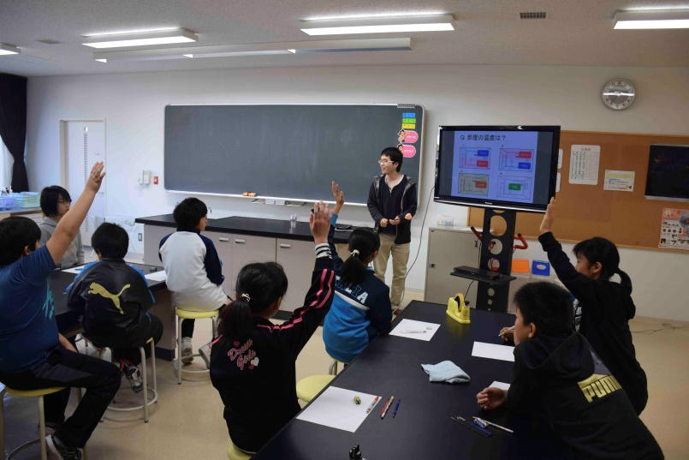
その他の活動
合宿型セミナー
  GFDセミナー (@ 支笏湖)
  フロンティアセミナー (@ 穂別)
  数値計算ワークショップ (@ 神戸) …等
アウトリーチ活動
  北大 – 大垣東高校間双方向遠隔授業
  出前実験授業
    @藤女子大, @ 陸別小中学校, @ 銀河の森天文台 … 等

Slide 12
欲しい人材
地球惑星科学に興味のある人
  惑星大気の進化, 環境変動, 温室効果
数値計算, 計算機科学, 理論研究に興味のある人
  数値シミュレーション用モデル, ソフトウェア開発
  計算機, ネットワーク環境構築
  ハビタブルゾーン(生命の生存可能性領域)など
(様々な面で) アクティブな人
  アウトリーチ活動に興味がある
  趣味にかける情熱を持っている (アニメ, ゲーム, スポーツなど)
  etc…

Slide 13
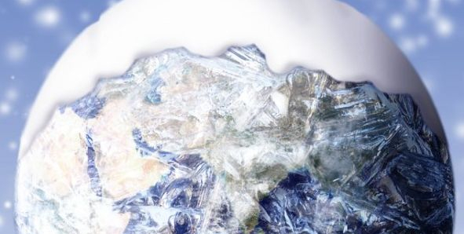
気象・環境系を考えている人へ
Q : ダイナミクス(見延研, 稲津研, 等)や地球環境の
大気海洋物理学グループとの違いは？
A : 気象モデルの開発を自分たちでやっていること
こんな計算が自分で設定できる！
* 太陽の光が超強いとき (暴走温室 : 石渡計算など)
* 全球が 海 / 岩石 / 氷 な惑星
* 自転速度が超早い or 超遅い状況
* もちろん地球そのものも…

Slide 14
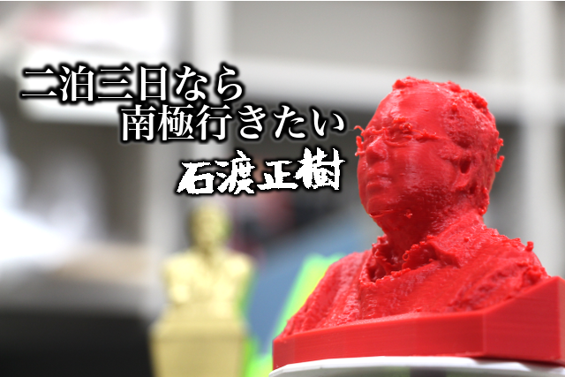
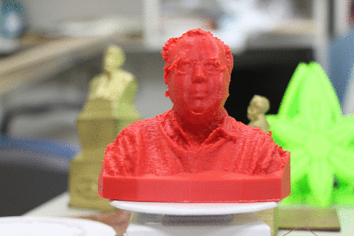
皆さんのお越しをお待ちしてます
やっぱ Windowsが
ダメなんじゃん
2016/01/21
２０１５ . １２ . １８
3Dプリンタで出した石渡の胸像↑

